Slide 1
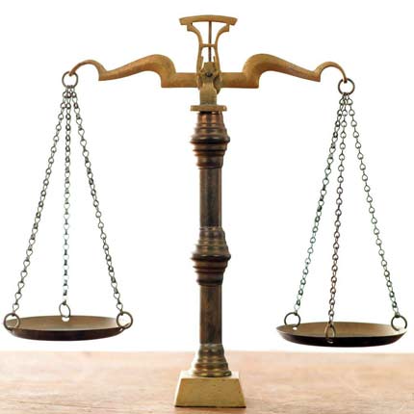
Детская косметика «ЗА» и «ПРОТИВ»
МОУ оош №78
4 «А» класс

Slide 2
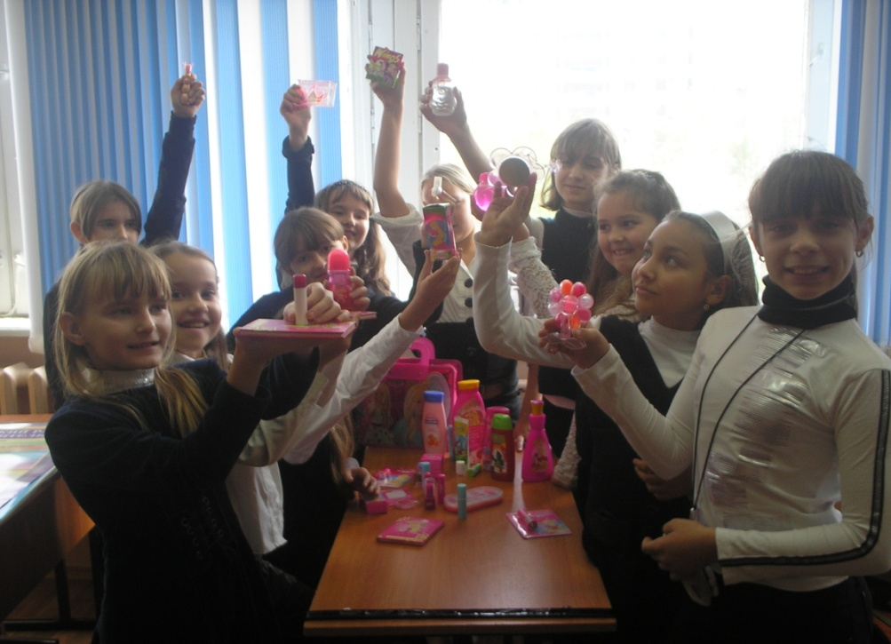
Цели работы:
выяснить, как влияют
на здоровье детей
гигиенические
косметические средства;
узнать, в чем польза
и вред декоративной косметики для девочек.

Slide 3
Задачи работы:
Ознакомиться с влиянием детской косметики на здоровье.
Выяснить спрос на детскую косметику среди своих сверстников.
Сделать выводы и
поделиться ими
с одноклассниками.

Slide 4
Гипотезы исследования:
Допустим, что детская декоративная косметика наносит вред организму,
но если правильно ухаживать за собой,
то даже некрасивый человек
станет красивым.

Slide 5
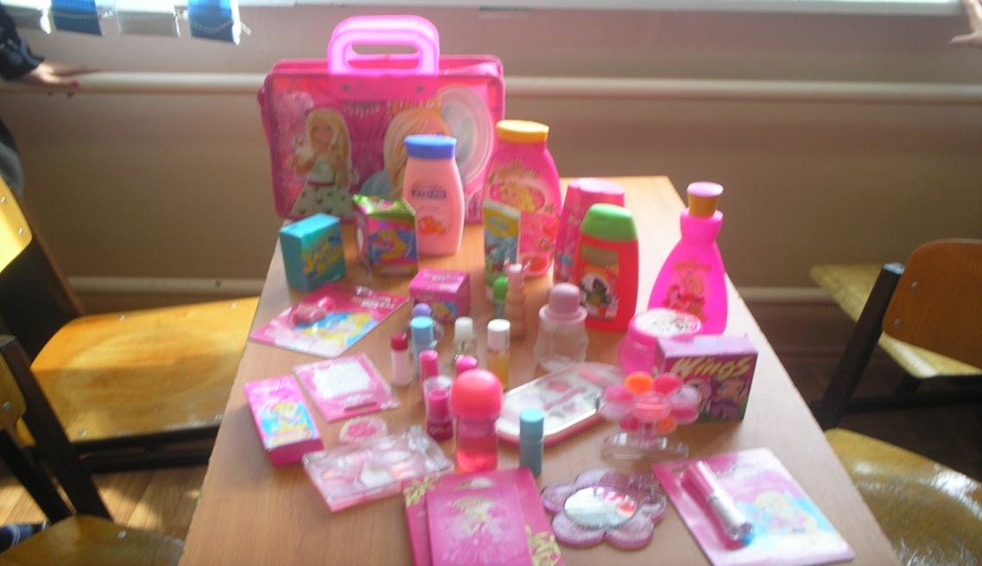
Актуальность проекта:
Увеличение ассортимента детской косметики,
ее необдуманное использование приводит
к участившимся случаям возникновения
аллергии и других
кожных заболеваний
на косметические
средства у девочек
нашего класса.

Slide 6
Методы исследования:
Поисковый.
Метод анкетирования.
Словесный.

Slide 7
Поставленная проблема
Детская косметика – вред или польза?
Как быть модным, красивым и не навредить здоровью?
Можно ли скрыться от
опасности, покупая
декоративную косметику?

Slide 8
Результаты проекта:
Поделились с одноклассниками полученными выводами, обратили их внимание на пользу «народной» косметики и парфюмерии, в отличие от экологически опасной.
Разработали сценарий классного часа « Как быть красивым и здоровым?»
Создали буклет для девочек класса с рекомендациями по выбору и правилами пользования детской косметикой.
Подготовили выставку гигиенической косметики, которой мы рекомендуем пользоваться.
Оформили стенд для одноклассников из истории косметики «Это интересно».
Представили результаты своей работы в виде презентации на страничке «Здоровье» школьного сайта.
http://mou78.togliatty.rosshkola.ru/roditelyam/konkurs.aspx

Slide 9
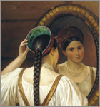
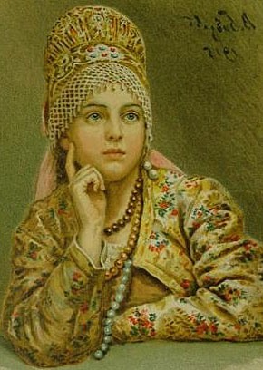
Использование косметики на Руси
В России косметика появилась в 17 веке. В моду стали входить белила и румяна, которые применялись в большом количестве. Часто русские женщины выглядели нелепо из-за неумелого применения декоративной косметики. Пудра и румяна накладывались густым слоем, из-за чего лицо напоминало маску.
Совсем по-иному выглядели девушки из простонародья. Все они обладали прекрасной и бархатистой кожей. Для румян часто пользовались бодягой, а также соками моркови и свеклы. Народная медицина Древней Руси хранит в себе множество рецептов по уходу за телом и волосами. Наши бабушки в качестве косметических средств широко применяли лекарственные растения, хлебный квас, кисломолочные продукты, рассол от соленых огурцов, яичный желток, отруби, продукты пчеловодства, а также растительные соки и жиры. В Древней Руси гигиене и уходу за кожей также уделяли большое внимание. Для освежения тела делали массажи с мазями, приготовленными на травах, применяли так называемый “холодец” — настой из мяты. Косметика русских женщин основывалась не только на применении продуктов животного происхождения - молока, простокваши, сметаны, меда и животных жиров. До нас дошли рецепты наших предков, в которых огуречный сок, отвар петрушки делают лицо белым, а растительные жиры смягчают и восстанавливают эластичность кожи лица, шеи и рук. Свеклой румянили щеки. Им были хорошо известны и лечебные свойства дикорастущих трав. Настоем василька, например, протирали жирную, пористую кожу. Подорожник, листья крапивы, мать-и-мачехи, корни лопуха применяли при перхоти и выпадении волос.

Slide 10
Мы провели анкетирование
На вопросы анкеты отвечали девочки начальных классов нашей школы.
График указывает на положительные ответы.
Вывод:
Чем старше девочки, тем больше им хочется пользоваться косметикой. О вреде косметики они или не знают или считают , что взрослые преувеличивают опасность.

Slide 11
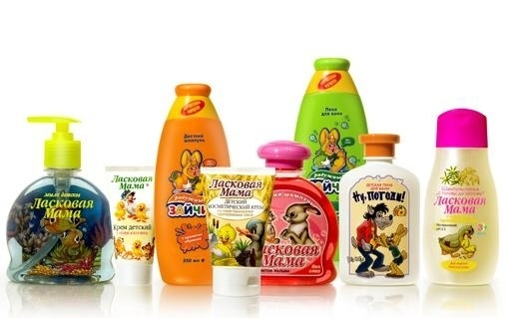
Ассортимент детской косметики

Slide 12
Диаграмма ассортимента детской косметики
Косметические средства для детей
Гигиеническая косметика
Декоративная косметика
Лечебная косметика

Slide 13
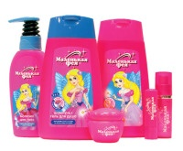
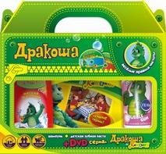
Эмблемы известных марок детской косметики

Slide 14
Результаты анкетирования:
 | Нужна ли школьникам декоративная косметика? | Можно ли без опаски пользоваться детской косметикой? | Должна ли детская косметика продаваться в обычных магазинах?
Школьный фельдшер | Нет | Нет | Нет
Психолог | Нет | Нет | Нет
Учитель 2 «А» класса | Нет | Нет | Нет
Учитель 4 «А» класса | Нет | Нет | Нет
Мальчики нашего класса | Нет 91%; Да 9% | Нет 73%; Да 27% | Нет46%; Да 54%
Девочки нашего класса | Да 100% | Да 91%; Нет 9% | Да 83%; Нет 17%

Slide 15
Потребительский анализ косметических средств
Наименование средства | Эмблема | Назначение | Потребительский анализ
 |  |  | Состав | Рекомендации по использованию | Побочные эффекты
Принцесса |  | Тени для век | Содержит витамины А,Е,В5,В3. Отдушки. Эмульгаторы TEA (Trithanolamine) | Пользоваться под присмотром Взрослых. Не для ежедневного использования. | Возможна аллергия, заболевания кожи, воспаление век. Срок годности ограничен.
Маленькая фея |  | Лак для ногтей | Не содержит ацетон. Отдушки. Эмульгаторы.TEA (Trithanolamine) | Пользоваться под присмотром взрослых. Не для ежедневного использования. | Возможна аллергия. Срок годности ограничен.
Ушастый нянь |  | Шампунь | Содержит натуральные компоненты: масло календулы, персика. Отдушки. Эмульгаторы | Защищает волосы от воздействия окружающей среды . | Возможна аллергия, воспаление и раздражение при попадании шампуня в глаза. Срок годности ограничен.
Дракоша |  | Зубная паста | Содержит витамины А, Е, В5,В3. Отдушки. Эмульгаторы | Защищает зубы от возникновения кариеса | Отбеливатели влияют на эмаль зубов. Срок годности ограничен.
Мое солнышко |  | Жидкое мыло | Содержит натуральные компоненты: масло авокадо. Эмульгаторы | Предотвращает чрезмерное высушивание кожи. | Возможна аллергия, воспаление и раздражение кожи. Срок годности ограничен.
Johnson's Baby |  | Масло для тела | Содержит витамины А, Е, В5,В3. DEA – diethanolamine. Эмульгаторы. | Защищает от воздействия окружающей среды | Возможна аллергия, воспаление и раздражение кожи. Срок годности ограничен.

Slide 16
Мы спросили девочек еще раз:
Вредна ли декоративная косметика?

Slide 17
Вывод
Вывод напрашивается сам собою:
Кто же прекраснее нас с тобою?
За организмом нужно следить,
А впечатление не косметикой производить!
Все хорошо может быть только в меру,
А нам с тобой что исправлять, к примеру?
Косметика детская: за или против?
Вред ли огромный иль польза, напротив?
Каждый сам для себя решает,
Как поступить всегда сам выбирает!
Зачем нам что-то менять, подкрашивать,
украшать, если мы и так красивые для наших близких и друзей?
Берегите свое здоровье!

